Slide 1
鸡架制作
JIJIA出版
班级历史
编者：鸡架
CNS25-4
鸡架制作

Slide 2
目录
目录（导图）
1.1 始时期的概要
U
1
始
时
期
U
3
末
路
期
3.1 终时期的概要
1-1 前期
1-1 前期
1-2 中期
1-2 中期
1-3 后期
1-3 后期
1.2 始时期的民族关系
3.2 终时期的民族关系
1.3 始时期的科技与文化
3.3 终时期的科技与文化
U2 泛中期
2.1 前中期的概要
2.4 正中期的概要
2.7 后中期的概要
1-1 前期
4-1 前期
7-1 前期
1-2 中期
4-2 中期
7-2 中期
1-3 后期
4-3 后期
7-3 后期
2.2 前中期的民族关系
2.5 正中期的民族关系
2.8 后中期的民族关系
2.3 前中期的科技与文化
2.6 正中期的科技与文化
2.9 后中期的科技与文化
鸡架制作

Slide 3
目录
第一单元
第一单元 第一课
始时期的概要
始时期的概要

Slide 4
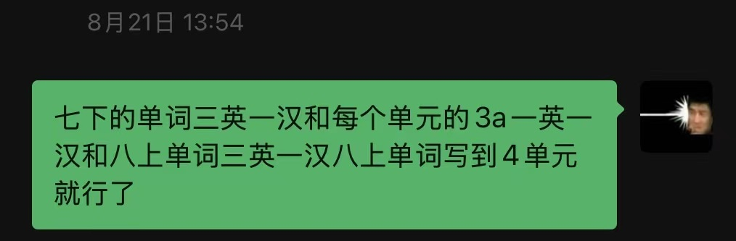
1-1 前期
目录
第一单元
同学们都知道，暑假共有整整两个月的时间，那么你会怎么安排时间呢，安排的到底合不合理呢，那么现在，让我们来看看古人是怎么度过暑假的吧！
现在，让我们把时间调回到2026-08-21，来看看最后几天的古人的聊天记录吧。
8月31日下午，群主再次发布了老师忘记布置英语作业
始时期的概要

